Slide 1
Gestão de Tabelas Processuais Unificadas e Parametrização com Justiça em Números

Slide 2
Tabelas Processuais Unificadas
Resolução/CNJ 46, de 2007:
Uniformização e padronização taxonômica e terminológica entre sistemas processuais;
Recuperação de dados estatísticos que possam informar a gestão judicial;
Art. 5º Sistema de Gestão das Tabelas Participativo

Slide 3
Tabelas Processuais Unificadas
Resolução/CNJ 46, de 2007:
SGT
www.cnj.jus.br/sgt
Sugestão
Dúvidas
Novas Versões

Slide 4
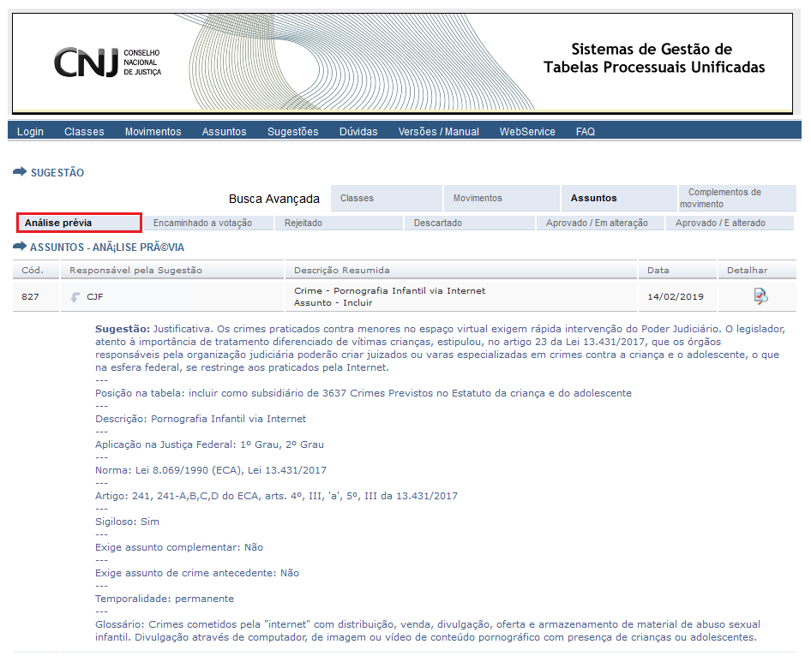
Tabelas Processuais Unificadas

Slide 5
Tabelas Processuais Unificadas
Resolução/CNJ 46, de 2007:
SGT
www.cnj.jus.br/sgt
Sugestão
Dúvidas
Novas Versões

Slide 6
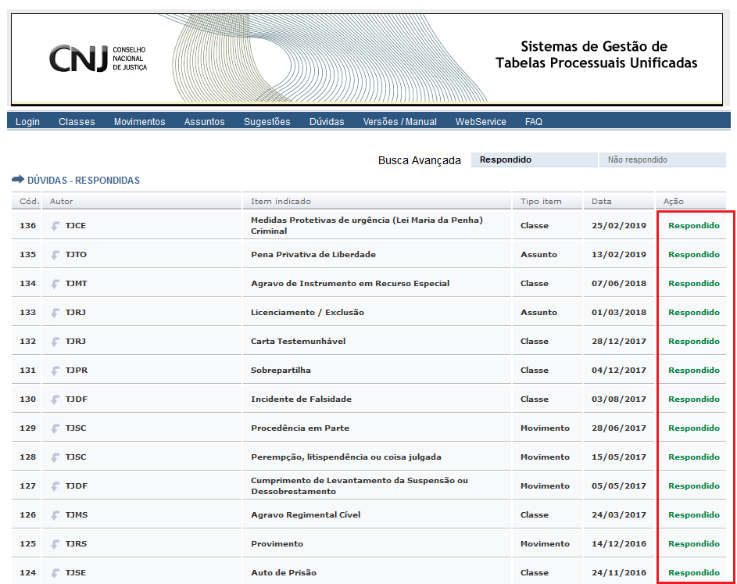
Tabelas Processuais Unificadas

Slide 7
Tabelas Processuais Unificadas
Resolução/CNJ 46, de 2007:
SGT
www.cnj.jus.br/sgt
Sugestão
Dúvidas
Novas Versões

Slide 8
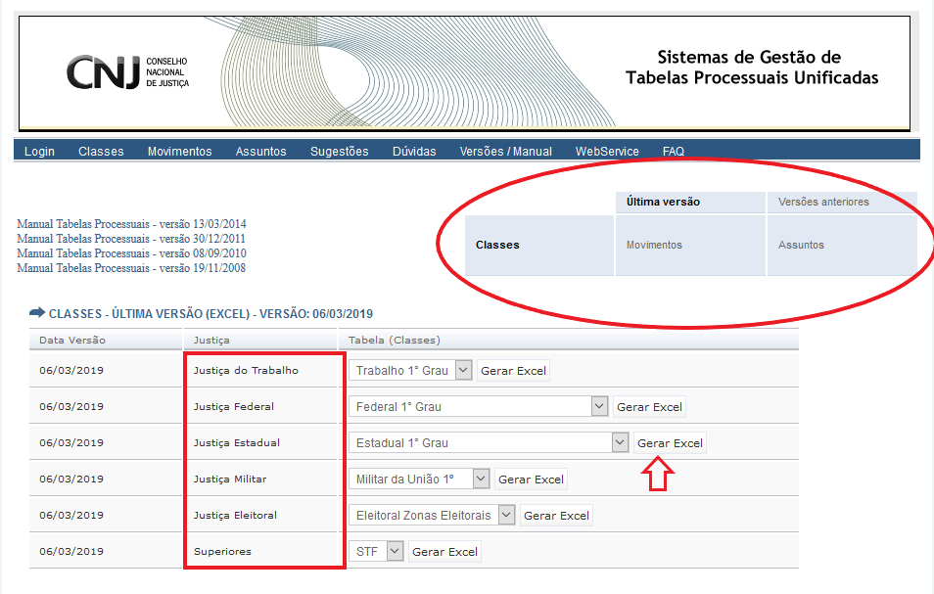
Tabelas Processuais Unificadas

Slide 9
Tabelas Processuais Unificadas
Resolução/CNJ 46, de 2007:
Manual das Tabelas Processuais Unificadas (https://www.cnj.jus.br/sgt/versoes_tabelas/manual/Manual_de_utilizacao_das_Tabelas_Processuais_Unificadas.pdf)
Não podem ser criadas Classes Processuais pelos Tribunais;
Só podem ser criados Assuntos Processuais após o último nível hierárquico das Tabelas Processuais Unificadas;
Podem ser criados Movimentos Processuais locais, desde que:
Reflitam andamentos ocorridos e não meramente previstos;
Encaminhamento ao CNJ;

Slide 10
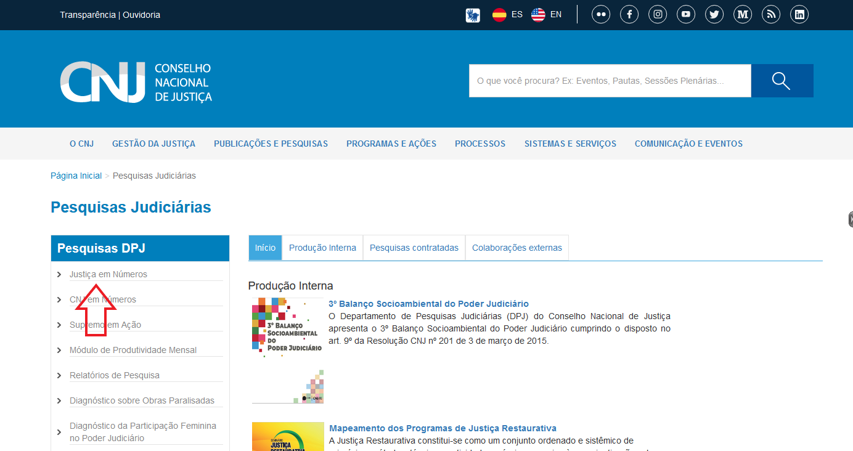
Proposta de Parametrização – Justiça em Números

Slide 11
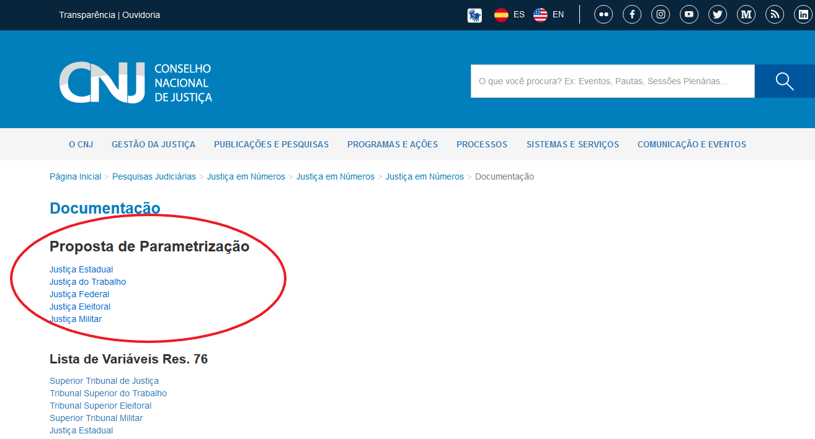
Proposta de Parametrização – Justiça em Números

Slide 12
Proposta de Parametrização – Justiça em Números
Caráter Auxiliar ou Normativo?
Propostas de Scripts, tomando em consideração variáveis, classes, assuntos e movimentos, para apuração de variáveis da Resolução nº 76, de 2009.

Slide 13
Proposta de Parametrização – Justiça em Números

Slide 14
Obrigado!
estatistica@cnj.jus.br
dpj@cnj.jus.br

